Slide 1
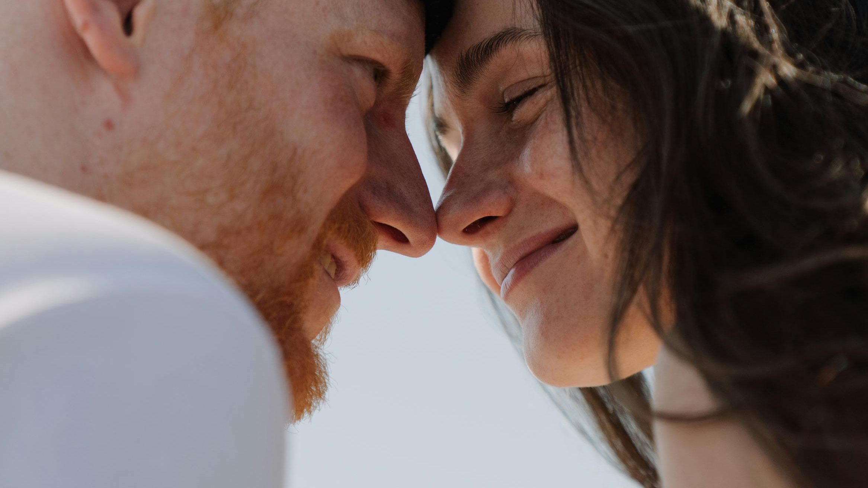
Check je consent?!
Consent bespreken, identificeren en naspelen

Slide 2
Wat gaan we vandaag doen?
Introductie over consent en veiligheidsregels opstellen
Check je consent?! Quiz
Consent identificeren en naspelen
Notes:
Je start de bijeenkomst door te vertellen wat de studenten gaan doen en waarom. Voordat je start met de opdrachten is het belangrijk om de veiligheid van de groep te waarborgen. Doe dit door een opwarmer te doen en vervolgens gedragsregels op te stellen met de studenten. Doe eerst een namenronde met de deelnemers als je ze nog niet kent.

Slide 3

Wat associeer jij met consent?
Jullie krijgen allemaal een Post-it.
Jullie krijgen twee minuten om na te gaan waar je aan moet denken als het gaat om consent.
Dit mag je op een Post-It schrijven.
Notes:
‘Vandaag gaan we het hebben over consent. Ik wil jullie vragen om even twee minuten na te gaan waar je aan moet denken als je consent bespreken hoort en dit op een Post-It te schrijven. Daarna zal ik een aantal mensen vragen om één woord te delen dat je ermee associeert. Naar aanleiding hiervan stellen we gedragsregels op om verder hierover in gesprek te gaan.’

Slide 4
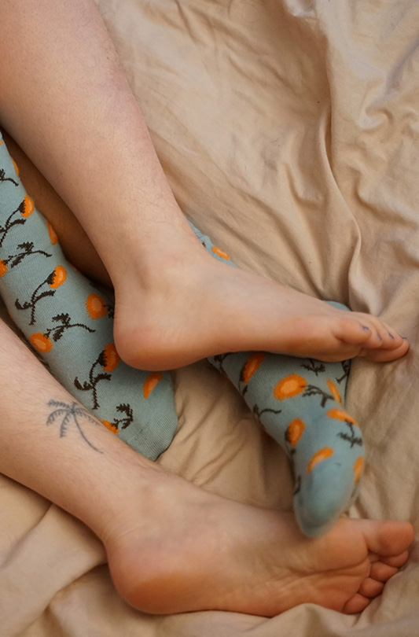
Welke huisregels zullen we afspreken voor deze bijeenkomst?
Notes:
‘Misschien heb je net al gemerkt dat het spannend is om iets in de groep te vertellen. Wij vinden het belangrijk dat iedereen zich op zijn gemak voelt in deze groep. Wij willen met jullie afspraken maken over hoe wij dat kunnen bereiken. Ook willen we enkele ‘huisregels’ met jullie afspreken. We schrijven alles op een flap die we in de komende bijeenkomsten ook ophangen, zodat niemand het kan vergeten.’

Slide 5
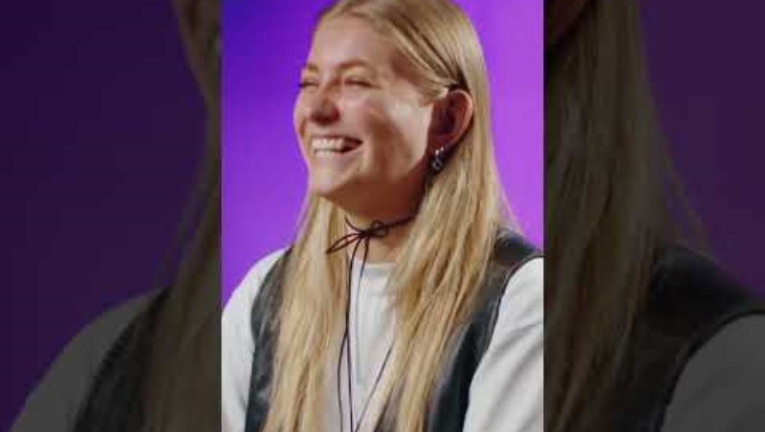
Zien jullie verbanden tussen wat Marije vertelt over consent en jullie eigen associaties ermee?
Notes:
https://www.youtube.com/watch?v=_9LnqJse0Ig

Slide 6
Check je consent?! quiz
Bronnen:
Seks onder je 25e: Seksuele gezondheid van jongeren in Nederland anno 2023.
Motivaction. (2018). Gendernormen en geweld onder jongeren.
Notes:
De quiz vragen zijn gebaseerd uit de volgende onderzoeken:
de Graaf, H., Oldenhof, A., Kraan, Y., Beek, T., Kuipers, L., & Vermey, K. (2024). Seks onder je 25e: Seksuele gezondheid van jongeren in Nederland anno 2023. Uitgeverij Eburon. www.eburon.nl
Motivaction. (2018). Gendernormen en geweld onder jongeren. https://prod-cdn.atria.nl/wp-content/uploads/sites/3/2020/06/22124646/Factsheet-gendernormen-en-geweld-onder-jongeren-Act4Respect.pdf

Slide 7
1. Hoeveel jongeren vinden het tijdens het daten belangrijk om elkaars grenzen te respecteren?
7 op de 10
8 op de 10
9 op de 10
Alle jongeren

Slide 8
1. Hoeveel jongeren vinden het tijdens het daten belangrijk om elkaars grenzen te respecteren?
4 op de 10
8 op de 10
9 op de 10
Alle jongeren

Slide 9
2. Hoeveel jongeren vinden dat als je ingestemd hebt met seks, je later toch ‘nee’ mag zeggen?
13%
44%
65%
87%

Slide 10
2. Hoeveel jongeren vinden dat als je ingestemd hebt met seks, je later toch ‘nee’ mag zeggen?
13%
44%
65%
87%

Slide 11
3. Hoeveel jongeren keuren het af om zonder toestemming naaktfoto’s of seksfilmpjes van iemand te delen?
62%
71%
78%
81%

Slide 12
3. Hoeveel jongeren keuren het af om zonder toestemming naaktfoto’s of seksfilmpjes van iemand te delen?
62%
71%
78%
81%

Slide 13
4. Hoeveel procent van de jongeren geeft aan dat ze altijd (denken te) weten of de ander seks wilt? En hoeveel procent checkt dit altijd?
94% weet het en 69% checkt het
84% weet het en 56% checkt het
75% weet het en 70% checkt het
60% weet het en 80% checkt het

Slide 14
4. Hoeveel procent van de jongeren geeft aan dat ze altijd (denken te) weten of de ander seks wilt? En hoeveel procent checkt dit altijd?
94% weet het en 69% checkt het
84% weet het en 56% checkt het
75% weet het en 70% checkt het
60% weet het en 80% checkt het
Notes:
Toelichting: De meeste jongeren zeggen dat ze altijd zeker weten of de ander seks wilt, of in elk geval met een nieuwe partner. Slechts 6% van de jongeren geeft aan niet altijd te checken of de ander seks wilt.

Slide 15
5. Wat is de meest gegeven reden dat jongeren niet altijd checken of de ander seks wilt?
"Dat weet ik wel zonder dat te checken"
"Ik vind het niet altijd nodig"
"Ik denk daar niet altijd aan"
"Ik weet niet goed hoe ik dat moet doen"

Slide 16
5. Wat is de meest gegeven reden dat jongeren niet altijd checken of de ander seks wilt?
"Dat weet ik wel zonder dat te checken"
"Ik vind het niet altijd nodig"
"Ik denk daar niet altijd aan"
"Ik weet niet goed hoe ik dat moet doen"
Notes:
Toelichting op het antwoord: 94% van de jongeren geeft aan altijd zeker te weten dat de ander seks wilt.
31% van de jongeren checkt niet altijd consent. De meeste genoemde redenen om niet consent te checken is dat ze dit kunnen inschatten zonder het te checken (60%). Daarnaast vinden jongeren het niet altijd nodig of denken ze er niet altijd aan. Ook weten sommige niet goed hoe ze om toestemming moeten vragen.

Slide 17
6. Hoeveel procent meiden en jongens hebben ooit te maken gehad met fysieke seksuele grensoverschrijding: van ongewenste aanrakingen tot allerlei vormen van seks tegen de wil
Meiden (54%) / jongens (23%)
Meiden (75%) / jongens (35%)
Meiden (50%) / jongens (20%)
Meiden (80%)/jongens (15%)

Slide 18
6. Hoeveel procent meiden en jongens hebben ooit te maken gehad met fysieke seksuele grensoverschrijding: van ongewenste aanrakingen tot allerlei vormen van seks tegen de wil
Meiden (54%) / jongens (23%)
Meiden (75%) / jongens (35%)
Meiden (50%) / jongens (20%)
Meiden (80%)/jongens (15%)

Slide 19
7. Hoeveel procent van meiden en jongens hebben ooit seksueel geweld ervaren: gedwongen seksuele handelingen en/of manuele, orale, vaginale of anale seks tegen de wil?
3% van de jongens en 15% van de meiden
5% van de jongens en 22% van de meiden
5% van de jongens en 10% van de meiden
1% procent van de jongens en 5% van de meiden

Slide 20
7. Hoeveel procent van meiden en jongens hebben ooit seksueel geweld ervaren: gedwongen seksuele handelingen en/of manuele, orale, vaginale of anale seks tegen de wil?
3% van de jongens en 15% van de meiden
5% van de jongens en 22% van de meiden
5% van de jongens en 10% van de meiden
1% procent van de jongens en 5% van de meiden
Notes:
Toelichting: Reflecteer na deze vraag met de groep over de cijfers over consent en seksueel geweld. Het blijkt dat jongeren consent belangrijk vinden en zeggen dat te doen. Zo geeft 94% van de jongeren aan dat die altijd zeker weten dat de ander ook seks wilt. Maar als je kijkt naar de cijfers, heeft 4% van de jongens en 20% van de meiden ooit seksueel geweld ervaren. Dus misschien gaat er toch iets mis met het inchecken en afstemmen van consent.

Slide 21
8. Hoeveel procent van de jongeren die seksueel geweld hebben meegemaakt, praten hierover met iemand uit hun omgeving of zoeken professionele hulp?
a. 5% van de jongeren praat hierover
b. 80% van de jongeren praat hierover
c. 75% van de jongeren praat hierover
d. 10% van de jongeren praat hierover

Slide 22
8. Hoeveel procent van de jongeren die seksueel geweld hebben meegemaakt, praten hierover met iemand uit hun omgeving of zoeken professionele hulp?
a. 5% van de jongeren praat hierover
b. 80% van de jongeren praat hierover
c. 75% van de jongeren praat hierover
d. 10% van de jongeren praat hierover
Notes:
Toelichting: een kwart van de jongeren heeft nog nooit met iemand gepraat over wat ze hebben meegemaakt Dat geldt voor jongens vaker (36%) dan voor meiden (23%).

Slide 23
Organisaties waar je terecht kan:
Sense
Slachtofferwijzer
Huisarts
Centrum Seksueel Geweld
Veilig Thuis

Slide 24
Consent spel
Identificeren en naspelen!
Notes:
Verdeel klas in groepen van 4 tot 5 studenten en deel eerst de 4 consentsituatie kaarten uit en laat op de PowerPoint de uitleg zien.
In groepen zullen de studenten aan de slag gaan met het identificeren van consent. Ze kunnen hierbij gebruik maken van de consentchecklist. Deze staat ook op de PowerPoint. Bespreek de uitleg en laat dan de consent checklist zien. Deze checklist gaat om alle interacties rondom flirten en daten.
Nadat de groepen de 4 consentsituatie kaarten hebben gespeeld, bespreek je de antwoorden kort met behulp van de PowerPoint. In de notities staat extra toelichting per antwoord.
Begeleiding tijdens het spel
De trainer reageert kort op eventuele stereotypen en misverstanden die
tijdens het spel naar voren komen.
Houd de vaart in het spel. Zorg er bijvoorbeeld voor dat de groepen niet te lang blijven hangen bij één consentsituatie- of vaardigheidskaart
Maak aantekeningen van gesprekken die je wil gebruiken voor het nagesprek

Slide 25
Wat gaan jullie doen
In groepen van 4 a 5 personen.
Jullie gaan oefenen met identificeren en naspelen van consent.
Eerste ronde krijgt elk groepje een set van consentsituatiekaarten.
Tweede ronde krijgt elk groepje een set van consentvaardigheidskaarten.
Tot slot plenaire nabespreking.

Slide 26
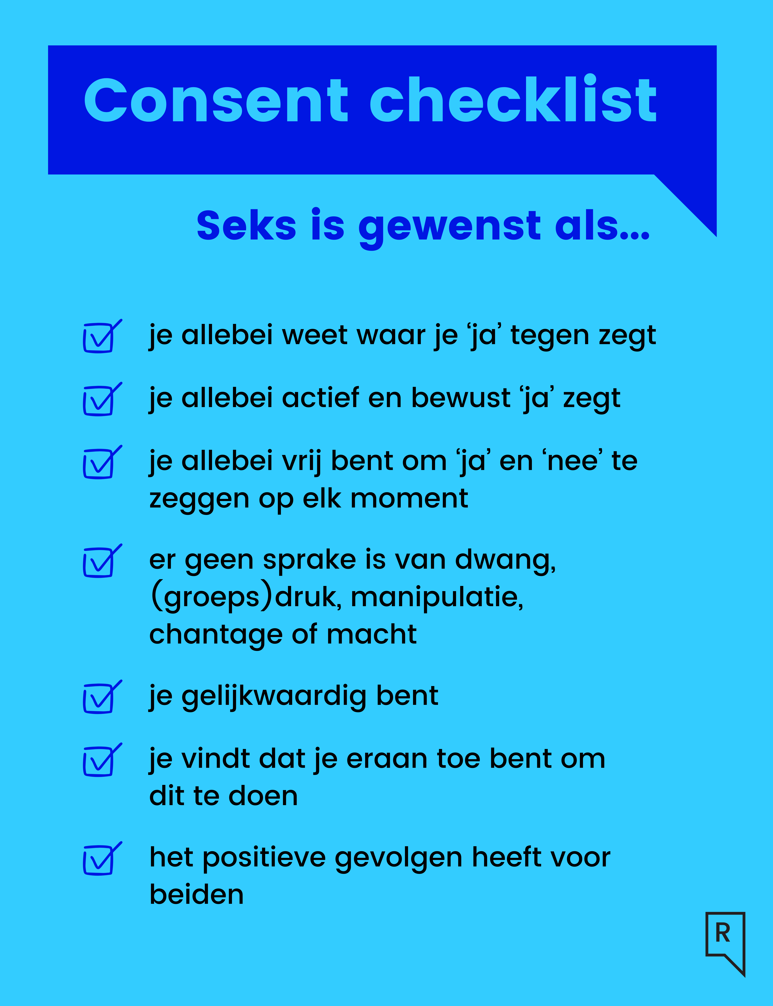
Uitleg Consentsituatie kaarten
Voor jullie liggen vier consentkaarten.
Als groepje pak je een kaart.
De persoon die de kaart pakt, leest de situatie hardop voor.
Als groepje bespreek je de situatie kort.
Als groepje bepaal je of het om consent gaat en schrijft het antwoord op een blaadje.
Ga zo door totdat alle kaarten geweest zijn.
De antwoorden worden daarna klassikaal besproken.
Jullie hebben maximaal 10 minuten.

Slide 27
Antwoorden
Consentsituatiekaarten

Slide 28
1A: Daten
Boris (20) en Mark (21) zijn op eerste date wat drinken in een cafe. Ze hebben elkaar ontmoet via een datingapp. De date verloopt ontspannen en gezellig. Na een aantal biertjes in het café stelt Mark voor om bij hem thuis nog wat te drinken. Boris stemt enthousiast in en ze gaan naar Mark z’n appartement. Eenmaal thuis aangekomen, drinken ze nog wat op de bank. Mark lijkt wat meer aangeschoten te zijn dan Boris en begint een beetje te wankelen als hij naar de bank loopt. Op een gegeven moment komt Mark dichterbij en begint Boris te zoenen. Boris zoent terug, maar merkt dat Mark erg langzaam reageert en dat zijn ogen af en toe dichtvallen. Boris vraagt: "Gaat het wel goed met je? Je lijkt een beetje dronken. Mark mompelt iets en lacht: "Ik voel me prima, we kunnen toch gewoon plezier maken." Hij probeert Boris opnieuw te zoenen, maar lijkt niet helemaal alert of volledig bewust van wat er gebeurt.
Is hier sprake van consent?
Ja
Nee
Uitleg: Er is in deze situatie geen sprake van consent. Mark is zichtbaar en erg onder invloed van alcohol. Hij is hierdoor niet in staat bewust en actief ja te zeggen.
Notes:
Uitleg.
Er is in deze situatie geen sprake van consent. Mark is zichtbaar en erg onder invloed van alcohol. Hij is hierdoor niet in staat bewust en actief ja te zeggen.

Slide 29
2A: Uitgaan
Lisa (22) en Youssef (23) ontmoeten elkaar tijdens een avond uit in een drukke club. Ze lijken het goed met elkaar te kunnen vinden en de sfeer is gezellig. Tijdens het dansen komt Youssef dichterbij en kijkt Lisa aan. Hij glimlacht en vraagt zachtjes: "Is het oké als ik je zoen?" Lisa lacht, haalt haar schouders een beetje op en zegt: "Misschien wel." Ze blijft dansen en komt iets dichter naar Youssef toe, maar zegt verder niets. Youssef leunt iets voorover, wacht even en vraagt opnieuw: "Vind je het echt oké?" Lisa knikt subtiel en kijkt hem aan zonder weg te stappen. Vervolgens zoenen ze kort en blijven daarna samen dansen, zonder dat de sfeer ongemakkelijk aanvoelt. Lisa glimlacht na de zoen.
Is hier sprake van consent?
Ja
Nee
Uitleg: In deze situatie is sprake van consent. Youssef vraagt expliciet toestemming aan Lisa om haar te zoenen. Vanwege haar twijfelachtige reactie vraagt Youssef het opnieuw. Lisa toont met haar non-verbale communicatie dat ze instemt. Youssef’ actieve vragen om toestemming en Lisa’s bevestigende reacties tonen aan dat beide partijen gelijkwaardige controle hadden over de situatie en vrijwillig deelnamen aan het fysieke contact.
Notes:
Uitleg
In deze situatie is sprake van consent. Youssef vraagt expliciet toestemming aan Lisa om haar te zoenen. Vanwege haar twijfelachtige reactie vraagt Youssef het opnieuw. Lisa toont met haar non-verbale communicatie dat ze instemt. Youssef’ actieve vragen om toestemming en Lisa’s bevestigende reacties tonen aan dat beide partijen gelijkwaardige controle hadden over de situatie en vrijwillig deelnamen aan het fysieke contact.

Slide 30
3A: Werksituatie
Maya (19) werkt als serveerster in een populair restaurant waar Milio (35) de leiding heeft. De sfeer tussen hen is altijd vriendelijk geweest. Milio vindt Maya leuk en maakt steeds vaker persoonlijke opmerkingen. Maya heeft geen interesse in Milio, maar wil de werkrelatie niet verstoren. Daarom stemt ze ermee in om na werktijd iets samen te drinken met Milio. Tijdens deze afspraak maakt Milio een avance en zoent Maya. Maya schrikt hiervan, maar laat het toe.
Is hier sprake van consent?
Ja
Nee
Uitleg: In deze casus is er geen sprake van consent. Een ongelijke machtspositie speelt hierin een belangrijke rol. De positie van Milio maakt het voor Maya lastiger om ‘nee’ te zeggen tegen zijn avances, omdat dit de werkrelatie zou kunnen verstoren. Milio pakt dit signaal niet op, terwijl hij ook aan haar had kunnen vragen of zij zich hier wel oké bij voelt. Daarnaast staat hij niet stil bij zijn eigen positie als leidinggevende.
Notes:
Uitleg
In deze casus is er geen sprake van consent. Een ongelijke machtspositie speelt hierin een belangrijke rol. De positie van Milio maakt het voor Maya lastiger om ‘nee’ te zeggen tegen zijn avances, omdat dit de werkrelatie zou kunnen verstoren. Milio pakt dit signaal niet op, terwijl hij ook aan haar had kunnen vragen of zij zich hier wel oké bij voelt. Daarnaast staat hij niet stil bij zijn eigen positie als leidinggevende.

Slide 31
4A: Vrienden
Tessa (22) en Sam (21) zijn al jaren goede vrienden. Tijdens een huisfeestje merkt een groep vrienden op hoe goed ze bij elkaar passen en moedigen ze Tessa aan om met Sam te zoenen. Hoewel ze twijfelt, voelt ze zelf ook een sterke aantrekkingskracht naar Sam. Op de dansvloer in de woonkamer zoekt ze toenadering door Sam subtiel aan te raken. Hij deinst niet terug, waardoor Tessa de moed verzamelt om te vragen: 'Mag ik je zoenen?' Sam zegt meteen enthousiast 'ja', en ze zoenen elkaar.
Is hier sprake van consent?
Ja
Nee
Uitleg: Ondanks de invloed van vrienden, checkte Tessa de lichaamstaal van Sam waarna ze vroeg of ze hem mocht zoenen. Deze enthousiaste ja, zorgde ervoor dat ze beiden instemden. Het was ongelijkwaardig geweest als Tessa Sam had gezoend zonder echt in te checken, of door Sam zo maar te zoenen zonder te vragen.
Notes:
Uitleg
Ondanks de invloed van vrienden, checkte Tessa de lichaamstaal van Sam waarna ze vroeg of ze hem mocht zoenen. Na deze enthousiaste ja, zorgde ervoor dat ze beide instemde. Het was ongelijkwaardig geweest als Tessa, Sam had gezoend zonder echt in te checken of door Sam zo maar te zoenen zonder te vragen

Slide 32
Nu in de praktijk: hoe check jij consent?

Slide 33
Uitleg consentvaardigheidskaarten
Voor jullie liggen vier consentvaardigheidskaarten.
Een lid pakt per ronde één kaart.
De persoon die de kaart pakt, leest de situatie hardop voor en vertelt hoe hij of zij de situatie zou aanpakken. Als gewenst mag de deelnemer meer context geven bij de situatie.
Na het bespreken van de situatie pakt een ander lid een kaart en bespreekt de situatie, totdat alle kaarten gespeeld zijn.
Optioneel: je mag de situatie naspelen met een groepslid. Je speelt alleen na hoe je consent checkt. Jullie hoeven elkaar niet aan te raken of te zoenen.
Na afloop worden de situaties klassikaal besproken.
Jullie hebben maximaal 10 minuten.

Slide 34
Plenaire bespreking
Hoe ging het?
Wat ging goed?
Wat kan beter volgens jullie?
Welke situaties waren herkenbaar?
Wat heb je uit deze oefening gehaald en wat neem je hiervan mee?
Hebben jullie nog overige punten of vragen?

Slide 35
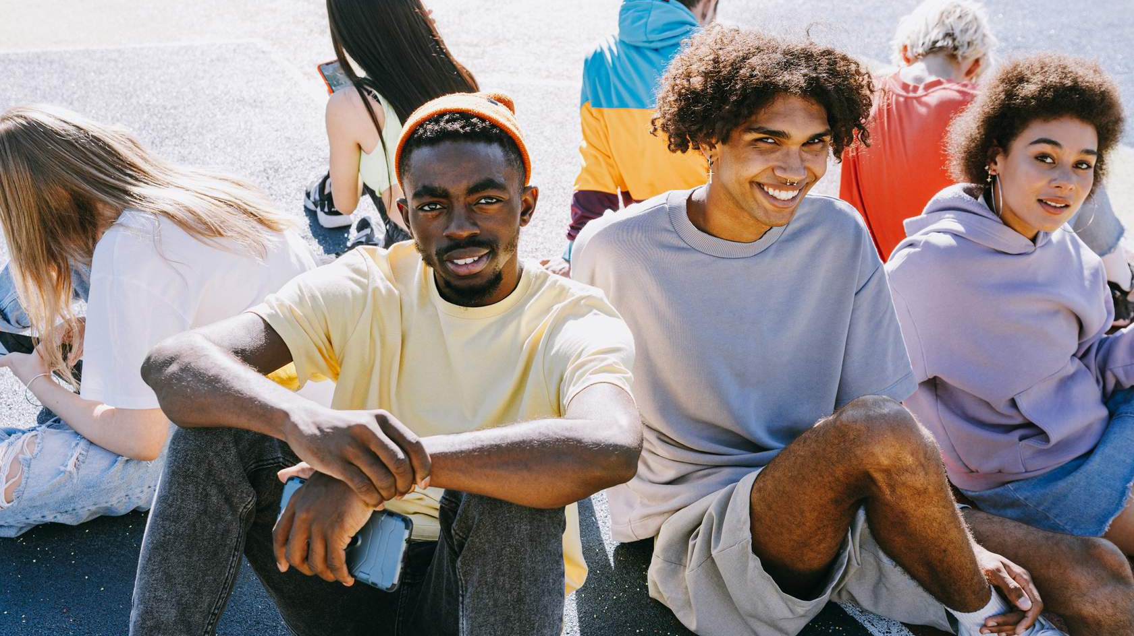
Bedankt!

